Slide 1
Láska v českém jazykovém obrazu světa
Brandtová S., Pavlíčková M., Lokajová V.

Slide 2
Co je to jazykový obraz?
Kliknutím vložíte text.
Interpretace světa, ne odraz
Uložený v přirozeném jazyce
Mluvčím se vnucuje jako samozřejmost
Liší se etnicky, stylově, žánrově, podle komunikačního prostředí
antropocentrismus

Slide 3
Slovník spisovného jazyka českého
1. vřelý cit náklonnosti, příchylnosti, obliby
4. milovaná osoba, zvl. milenka, milenec; oblíbená věc

Slide 4
Český etymologický slovník
Ze staročeského láska, polského *laska.
Odvozeno od slovesa *laskati ‘lichotit’, z toho české laskat ‘projevovat lásku, mazlit’ (sr. i laskavý, pravděpodobně souvisí i s laškovat).

Slide 5
Příruční slovník jazyka českého
přirozený příznivý cit pro někoho n. něco, pudová náklonnost pociťovaná k někomu n. něčemu
záliba v tom, co někoho zajímá, co se někomu líbí, obliba.
druh dobrovolné práce na panském, za niž se povolovalo sbírati v lese dříví - chodit "na lásku"

Slide 6
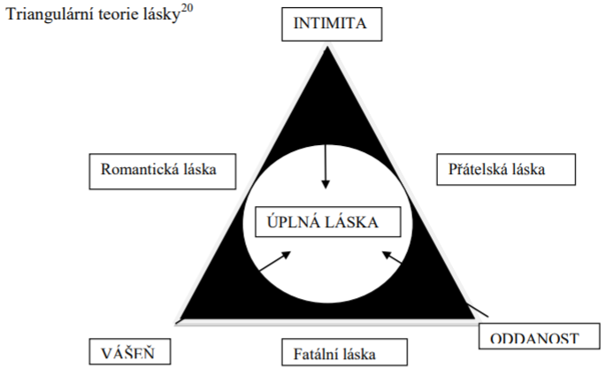
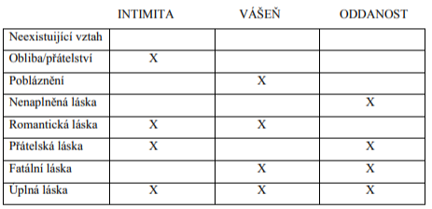
Pojem láska v rámci přirozeného jazyka (češtiny)
Kliknutím vložíte text.
Kladný a silný vztah k osobě, věci nebo ideji
Objekt, ke kterému se cit/emoce upínají
Robert J. Sternberg – 3 základní dimenze lásky
Typy lásky:
Diplomová práce Veroniky Kratochvílové Konceptualizace lásky v textech české populární hudby (Jazykový obraz lásky v textech skupiny Lucie)

Slide 7
Jaké druhy lásek známe ?
Láska manželská
úzce spojena se sexualitou, vášní, intimitou a osobní oddaností
Láska přátelská
spojována s osobní oddaností
Mateřská láska
velice specifický druh lásky, jelikož se vyskytuje pouze mezi matkou a dítětem
Pohled Sociologického slovníku
Vztah mezi dvěma lidmi
Vztah ke skupině lidí, idealizované osobnosti nebo i idejí
Láska totožná s romantickou zamilovaností
Bakalářská práce Evy Neubauerové
Intimita a láska v rituálech sekt a menšinových církví

Slide 8
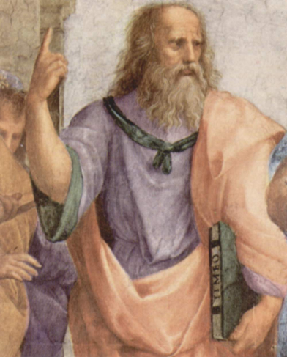
Historický koncept lásky
Platón a jeho popis lásky a oddělení od tělesnosti a sexuality
Dle Platóna je nejvyšší forma lásky ''láska k moudrosti''
Při studiích lásky byla nejčastěji zkoumána partnerská láska
Otázka, zda-li je láska vrozená nebo se ji musíme naučit a popřípadě do jaké úrovně
Bakalářská práce Evy Neubauerové

Slide 9
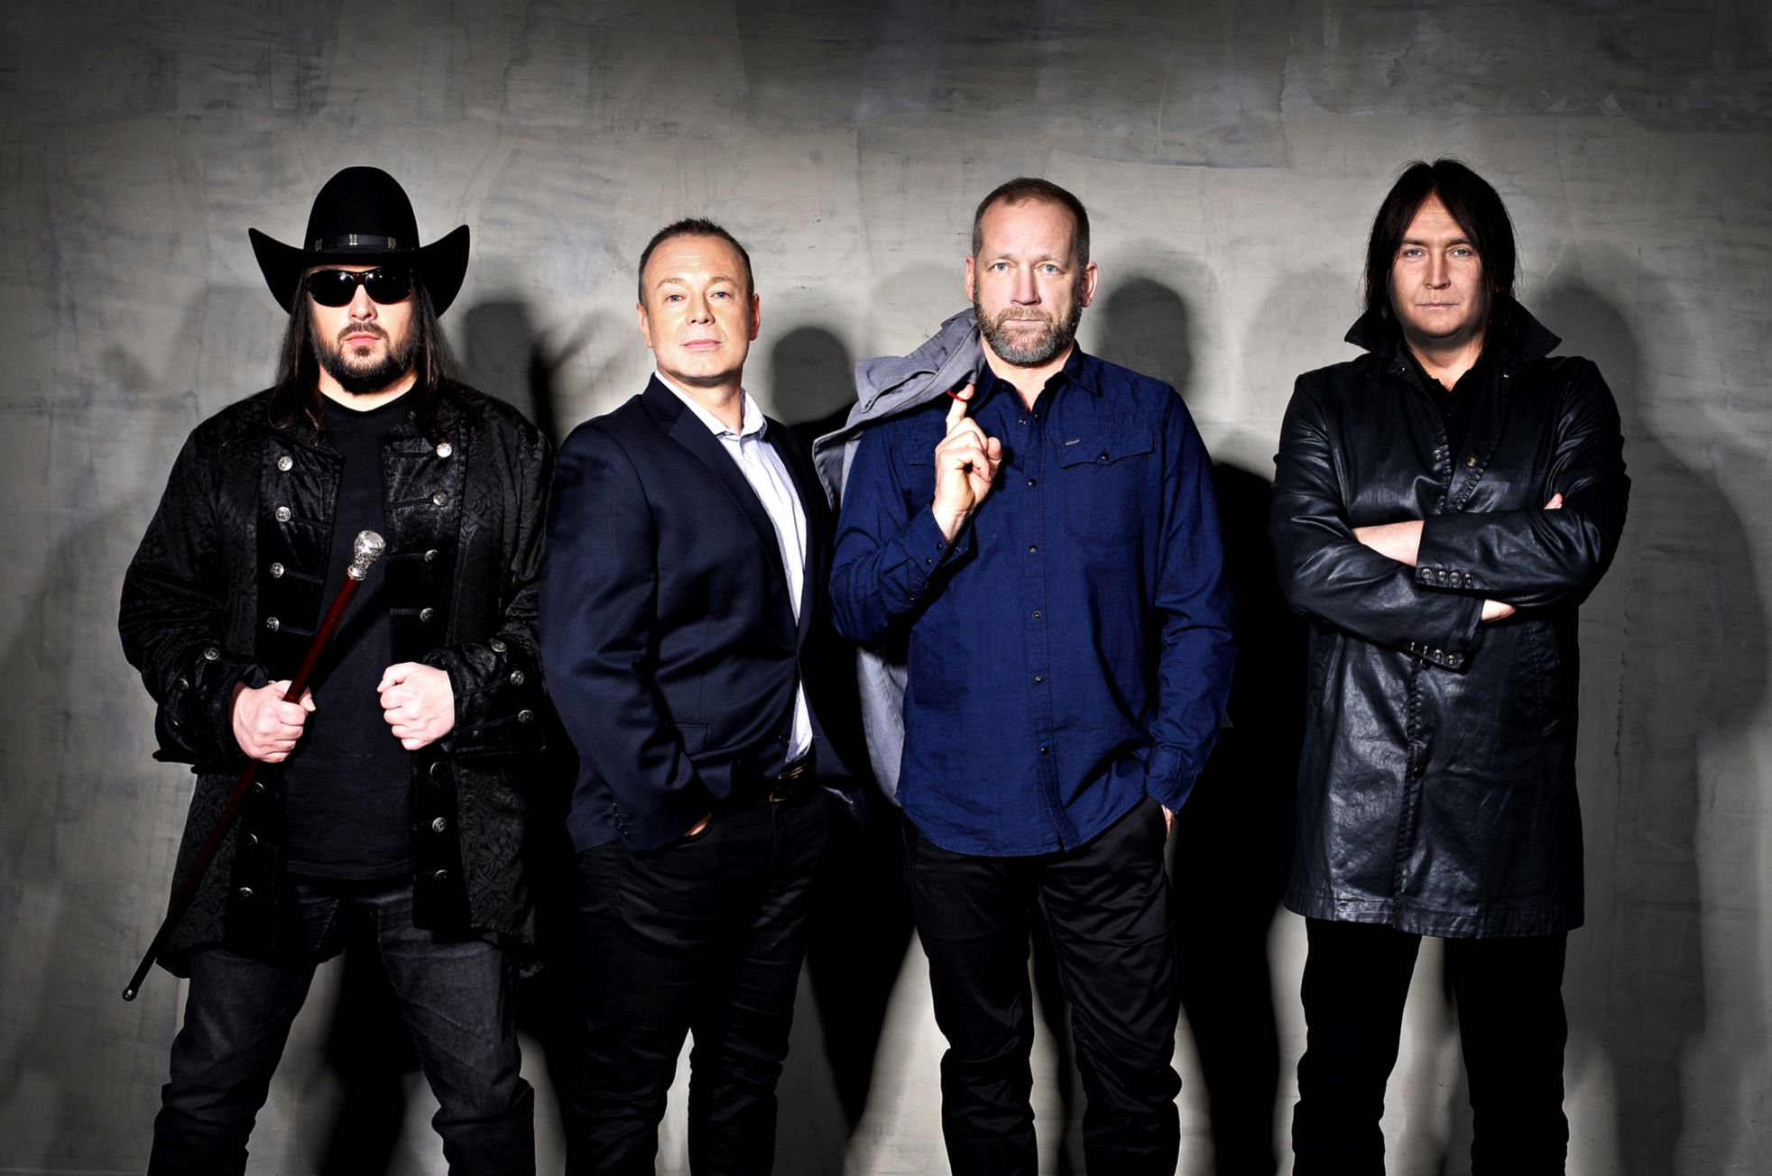
Konceptualizace lásky v textech české populární hudby
Láska je věc
dárek, potrava ("Chci tvoji lásku mít...")
Láska je látka a substance
Droga ("moře do tebe lásky se vejde")
Láska je kontejner
nádoba, v níž se láska nalézá ("už jsem z toho venku, ...")
Láska je bytost = personifikace
Láska je žena ("láska si klekla, neprosí nás")
Láska je protivník = láska mě zničí
Láska je činnost
Láska je hra = má pravidla, (třetí vstoupil do hry)
Láska je válka = zahájit útok na srdce, bojovat o někoho
Láska je sex
milování jako cit x milovat se jako sex
Diplomová práce Veroniky Kratochvílové

Slide 10
Láska očima seniorů
Přátelská láska
Nejdůležitější, partner je nejlepší přítel
„Zvykat si na novou ženskou souvisí s tím, že si člověk musí zvykat na novou svíčkovou.“
Romantická láska
Idealizace partnera, projevy by se neměly opakovat
"perfektní máma"
Květiny jako symbol lásky
Změna lásky v průběhu manželství
Často zmiňují "osudovost" - jejich partner je "ten pravý"
Postupem času se láska prohlubuje a romantická ustupuje přátelské
Bakalářská práce Kateřiny Malé Láska očima seniorů: kvalitativní analýza partnerské lásky v manželstvích seniorů

Slide 11
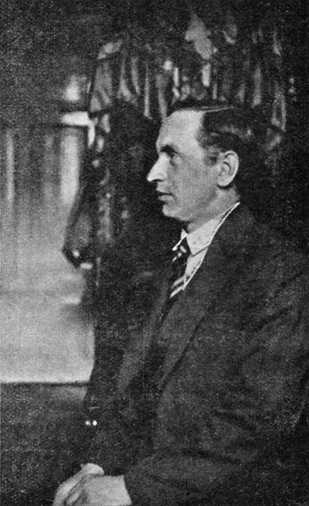
Pro zajímavost - Láska, Smrt a Víra
V literatuře často dochází ke spojování lásky buď se smrtí, nebo s vírou
V díle Jaroslava Durycha se setkáváme se silným spojením lásky a smrti, které si mají být v rovny
Láska se musí setkat se smrtí aby pochopila svou pravou podstatu
Diplomová práce Lucie Paukerové
Láska a víra. Erotická motivika v díle Jaroslava Durycha

Slide 12
Zdroje
ZIÓŁKOWSKI, Marek, Daniela LEHÁROVÁ a Irena VAŇKOVÁ. Jazykový obraz světa: slovníkové heslo. Slovo a smysl [online]. Praha: Ústav české literatury a literární vědy Filosofické fakulty Univerzity Karlovy, 2007, 2007, IV.(8) [cit. 2022-05-18]. ISSN 1214-7915. Dostupné z: http://slovoasmysl.ff.cuni.cz/node/258
KRATOCHVÍLOVÁ, Veronika. Konceptualizace lásky v textech české populární hudby (Jazykový obraz lásky v textech skupiny Lucie). 2013. Diplomová práce. Univerzita Karlova, Filozofická fakulta, Ústav českého jazyka a teorie komunikace. Vedoucí práce Vaňková, Irena.
NEUBAUEROVÁ, Eva. Intimita a láska v rituálech sekt a menšinových církví. Praha, 2012. Bakalářská práce. Univerzita Karlova, Fakulta sociálních věd, Katedra sociologie. Vedoucí práce Kotík, Michal.
MALÁ, Kateřina. Láska očima seniorů: kvalitativní analýza partnerské lásky v manželstvích seniorů. Praha, 2014. Bakalářská práce. Univerzita Karlova, Fakulta sociálních věd, Katedra sociologie. Vedoucí práce Martinová, Marta.
PAUKEROVÁ, Lucie. Láska a víra. Erotická motivika v díle Jaroslava Durycha. 2011. Diplomová práce. Univerzita Karlova, Filozofická fakulta, Ústav české literatury a komparatistiky. Vedoucí práce Vaněk, Václav.

